Slide 1



Slide 2

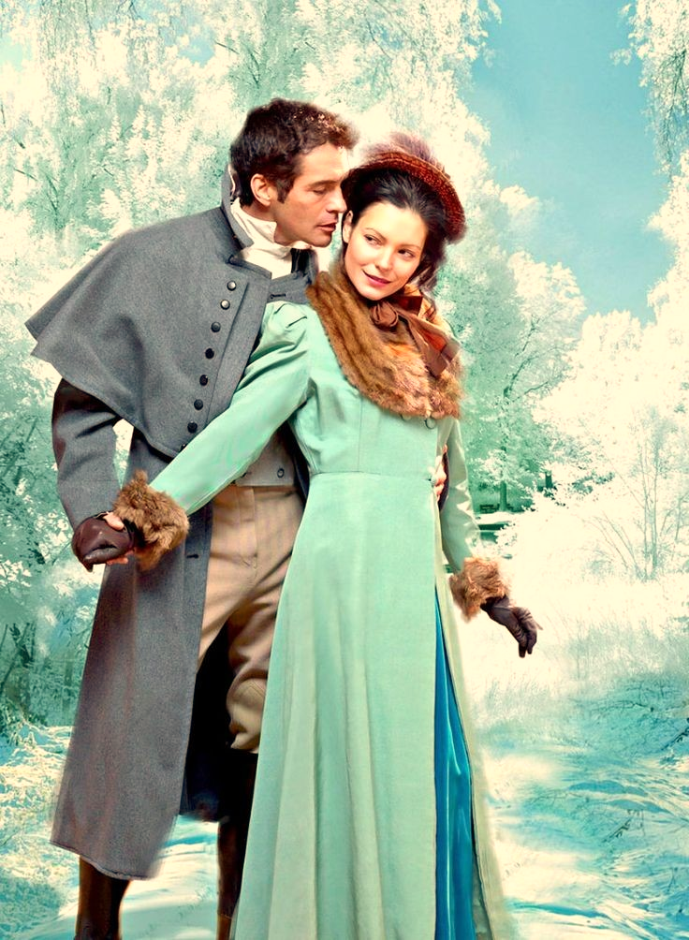

Slide 3

APORTO-ME
Eugénio De Sá

Slide 4
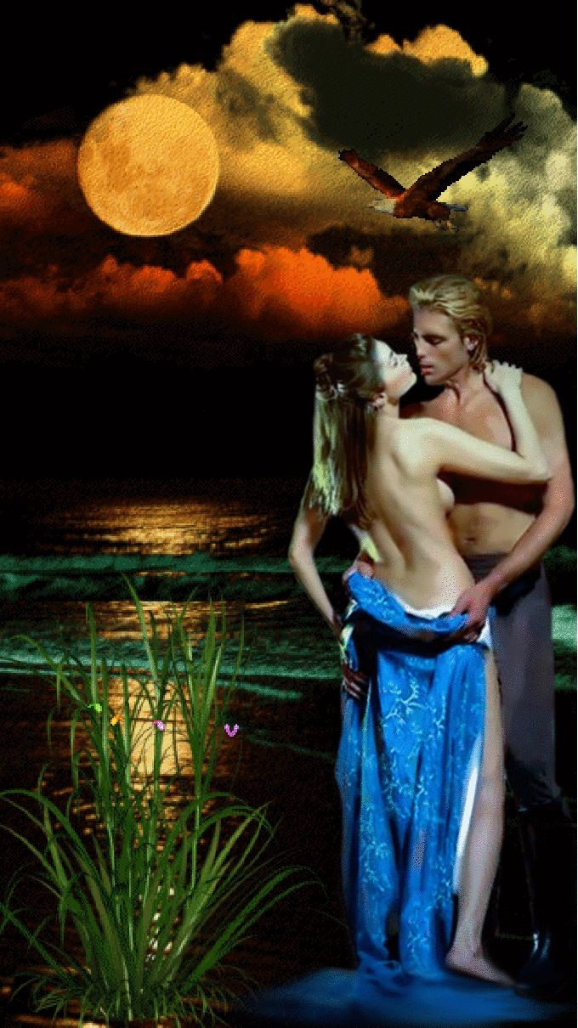

Slide 5
De aportar ao teu porto não me importo.
Antes o aconchego me estonteia
No vislumbre do amor que me incendeia
O desejo do acerco desse porto.

Slide 6


Slide 7
Se sonhas com o momento de atracar
Do meu barco ao cais da tua vida
Também sinto essa pressa minha querida
Mas a maré impõe-nos esperar

Slide 8
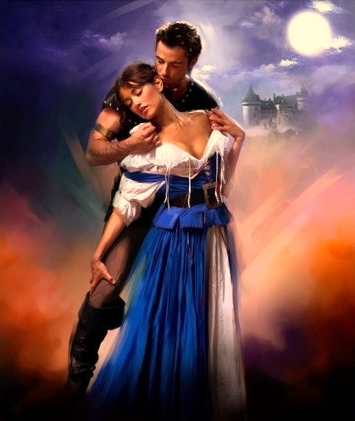

Slide 9
E as bocas que esperaram tanto tempo
Para presença saberem se expressar
Irão por fim unidas se beijar
Pondo um ponto final neste tormento.

Slide 10
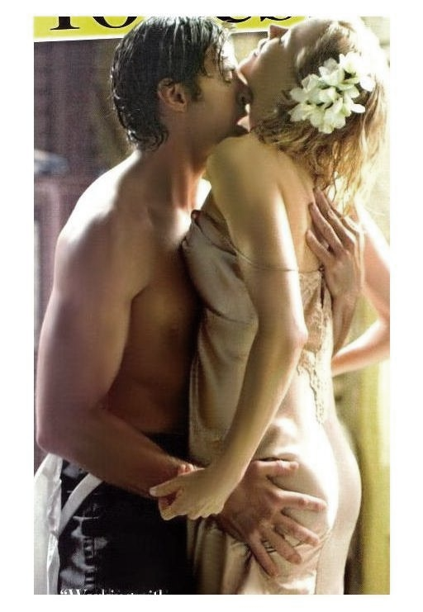

Slide 11
Antes que surja breve a rósea alva
Da bruma esmaecida do passado
Chamar-te-ei querida e serei teu amado
Nos lençóis de uma duna feitos d’algas.
16/01/2007-Portugal

Slide 12
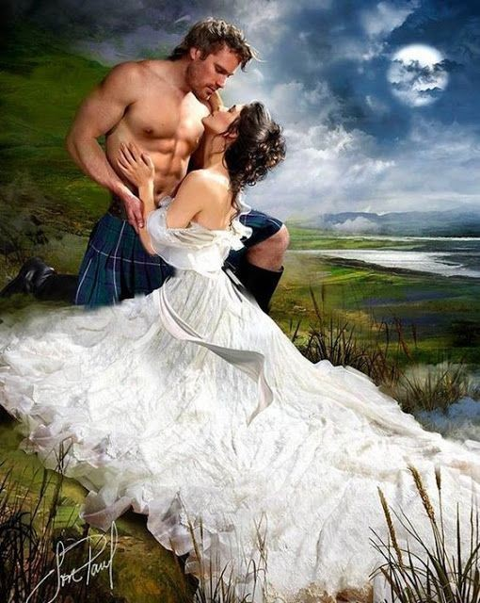

Slide 13

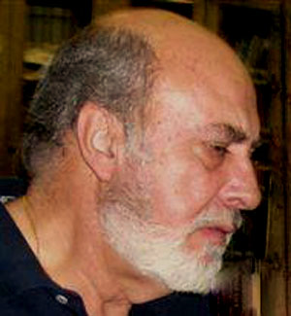
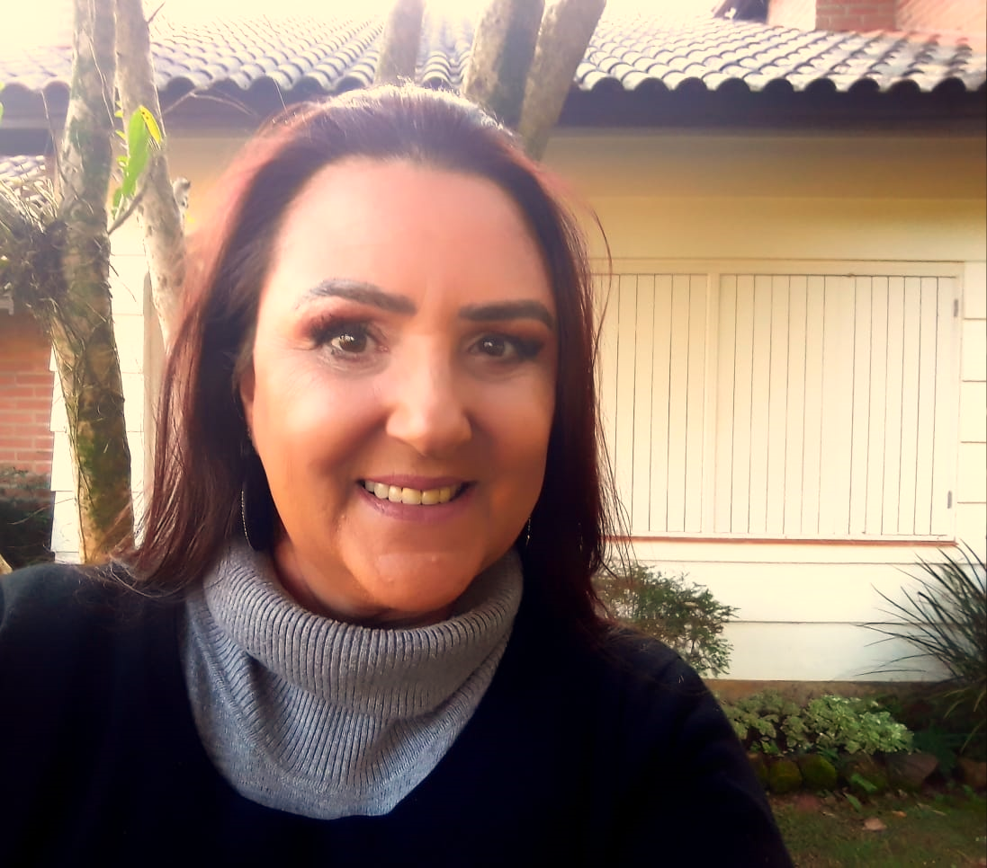

Slide 14
Imagens: Internet e Acervo Pessoal
Texto: Eugénio de Sá
Música: Secret Garden-Moving Instrumental
http://www.sergrasan.com.br/cleoslides
Canal no Youtube:
http://www.youtube.com/c/CleoniceMenegattGoelzer
Criação, Formatação e Edição:
Cléo Menegatt
cmenegatt2016@gmail.com

